Slide 1
Рекреаційні ресурси Італії

Slide 2
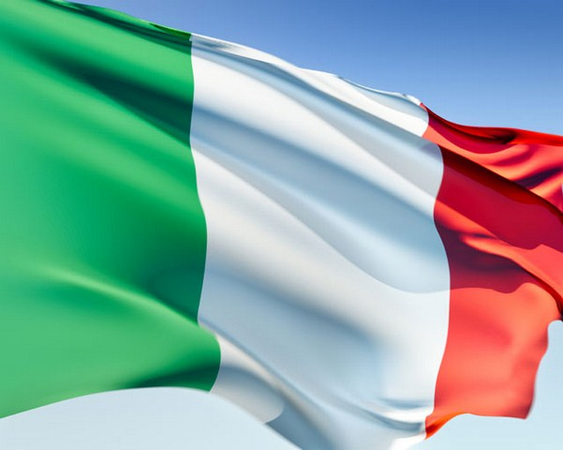
В Італії неможливо сумувати. Краса країни, чарівність її народу, різноманітність місцевих культур, багатство її кухні та вин, висока якість її дизайну і техніки, слава її художників, скульпторів,письменників, музикантів і кінематографістів, велич її пам'яток історії та архітектури постійно захоплюють, чарують і бадьорять вас.
Історична і культурна спадщина Центральної Італії приваблює мільйони відвідувачів: як прочан, так і туристів, і є тією сферою, яка приносить сталий і великий прибуток.

Slide 3
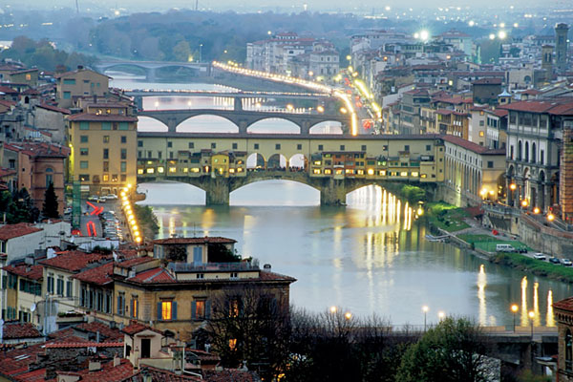
В Італії загалом є 4 «перлини», побачити які необхідно:
1) Рим з його стародавніми руїнами й музеями Ватикану;
2) Флоренція, без якої неможливо уявити собі італійське Відродження;
3) Піза з її вічно падаючою вежею;
4) Венеція — ірреальне місто мостів і каналів, яке мріють відвідати буквально всі.

Slide 4
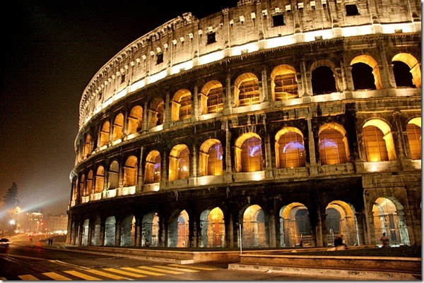
У Римі в якості його столиці, пам'ятки Італії глибоко вкоренилися з великою кількістю посилань і залишки культури, мистецтва, музики та образотворчого життя
Колізе́й (лат. Colosseum) — найбільший амфітеатр Стародавнього Риму, символ імператорської могутності.
Розташований в Римі, в улоговині між Еквіллінським, Палатінським і Целієвським пагорбами, на тому місці, де колись був ставок, що належав до «Золотого Будинку» Нерона. Вміщав біля 50 000 глядачів.

Slide 5
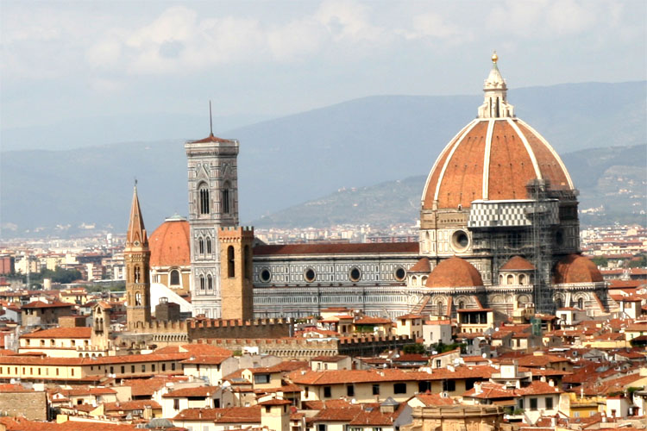
Флоренція
Флоренція - унікальне місто, що дало світу найбільших майстрів образотворчих мистецтв і прославлена ​​батьківщина Ренесансу, лежить біля самого підніжжя Північних Апеннін на межі двох областей Італії - Тоскани і Емілії, перетинається річкою Арно.
Незрівнянний міський пейзаж Флоренції, з домінуючим над містом знаменитим куполом Брунеллески над собором Санта Марія дель Фьоре, зачаровує пишнотою своїх палаців і церков, тишею вузьких середньовічних вуличок і неспішним перебігом річки Арно.

Slide 6
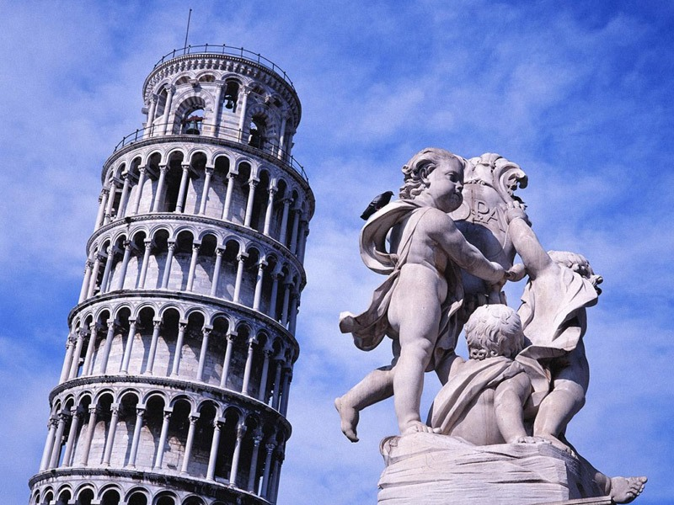
Пізанська вежа
Розташована в Пізі, ця вежа придбала популярність завдяки своїй спираючись природи що робить її нахиленою під кутом до землі, а також за те, що місце, де Галілео Галілей проводив свої фізико безкоштовно! падіння експериментів. Пізанська вежа стала синонімом пам'яток Італії турист, і це також відбувається з одним з семи чудес світу. Простий вид цього чарівного вежі і магічні будівель і соборів навколо нього здатні приймати Ваше дихання.

Slide 7
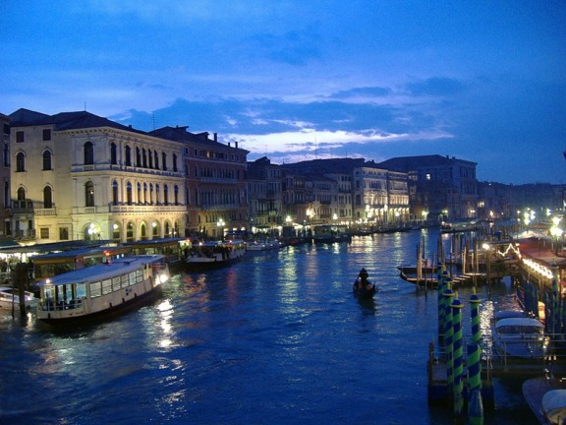
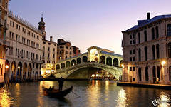
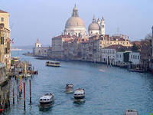
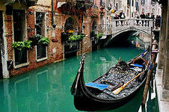
Венеція
Венеція - чудовий морський курорт, музей під відкритим небом і високорозвинений центр туризму, пропонує відпочиваючим широкий спектр розваг і масу вражень.
Будь-який з куточків цього дивовижного міста, канал, вуличка вже є визначними та цікавими місцями Венеції.
Улюблене місце туристів та безлічі голубів це площа Сан-Марко. На площі вас зустріне встановлена ​​на високій колоні статуя крилатого лева - символу Венеції, тут же розташовані одні з найбільш значущих пам'яток міста: собор Сан-Марко (IX-X століття), палац Дожів (XIV-XV століття) і окремо стоїть дзвіниця - найвища споруда в місті, на якій великий Галілей встановив свій перший телескоп.

Slide 8
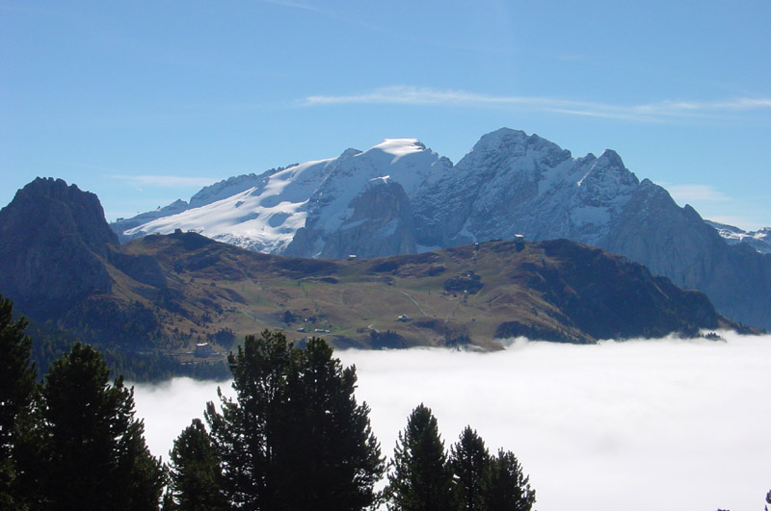
Альпи — район міжнародного альпінізму, гірськолижного спорту і туризму. Альпи популярні як влітку так і взимку, як місце для туризму та спорту. Гірськолижний спорт, сноуборд, катання на санях, прогулянки на снігоступах, лижні тури доступні в більшості регіонів з грудня по квітень. Влітку Альпи користуються популярністю у туристів, велосипедистів,парапланеристів, альпіністів, в той час як багато альпійських озер привертають увагу плавців, яхтсменів та серфінгістів. Низинні регіони та великі міста Альп добре сполученіавтомагістралями та швидкісними дорогами, але вище, гірські перевали та автомобільні траси можуть бути небезпечними навіть влітку. Багато гірських перевалів закриті в зимовий період. Розвитку туризму сприяє велика кількість аеропортів по всіх Альпах, а також гарне залізничне сполучення з усіма сусідніми країнами. Альпи зазвичай відвідує більш як 50 мільйонів туристів щороку.

Slide 9
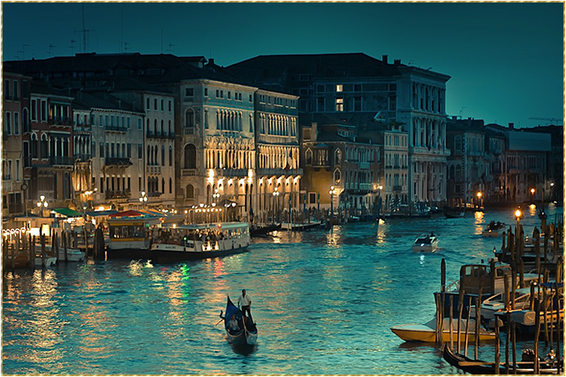
Кращий час для поїздок до Італії - весна, початок літа і осінь, хоча на Великодньому тижні центри італійських міст переповнені туристами, а в квітні і травні забиті екскурсійними групами італійських школярів.. Зима це найкращий час для шанувальників опери, а також для ходіння по магазинах у Мілані, Римі, коли в них менше покупців. Але на півдні ще до кінця лютого сади покриваються рожевими квітами мигдалю.

Slide 10
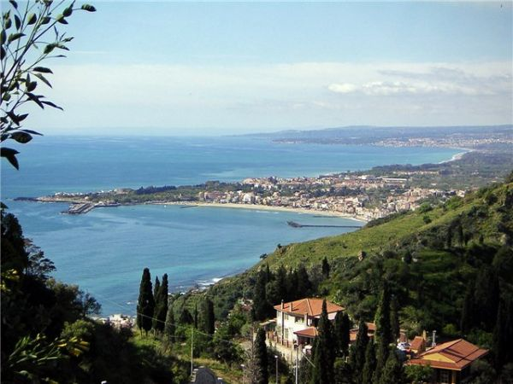
Туризм
За оцінками фахівців, Італія являє собою туристський продукт вищого ступеня досконалості: міжнародна статистика відводить їй почесне місце у п'ятірці найрозвиненіших з погляду туризму країн світу, оскільки на вказану країну припадає 6 % усього туристичного «обігу» нашої планети. Всесвітньо відома історія Італії, краса її природи, твори мистецтва, культурні пам'ятники, релігійні свята, мода й італійський стиль життя, вино й гастрономія — ось ті ключові пункти, які зробили Італію важливим туристичним центром світового рівня.

Slide 11
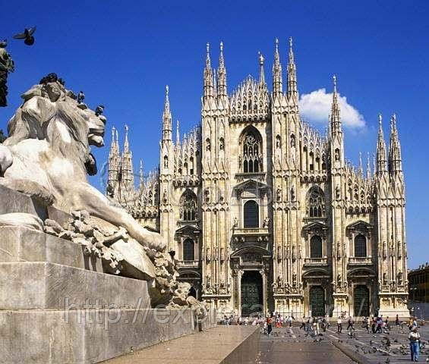
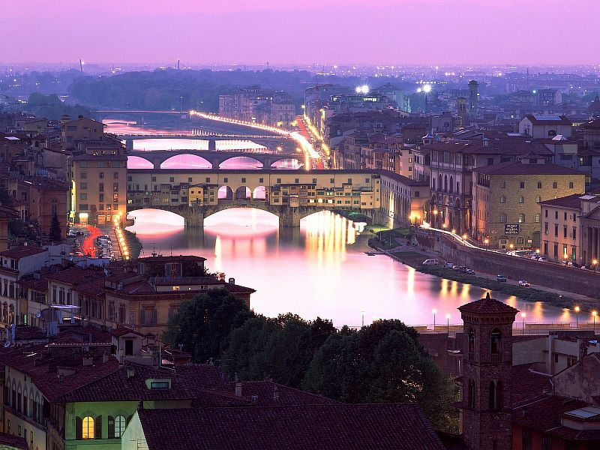
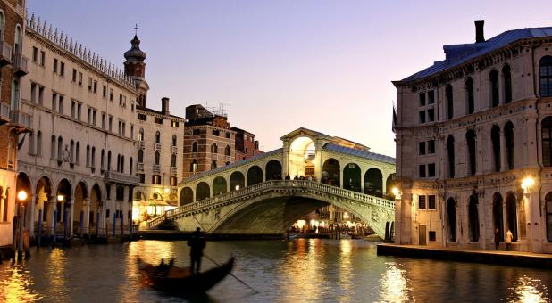
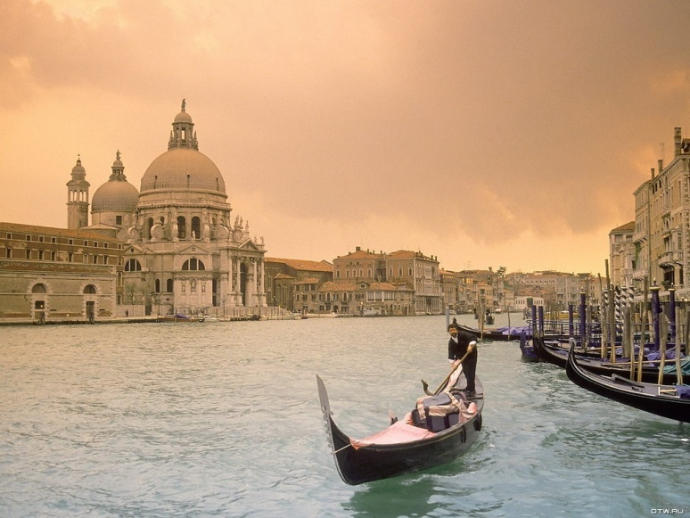
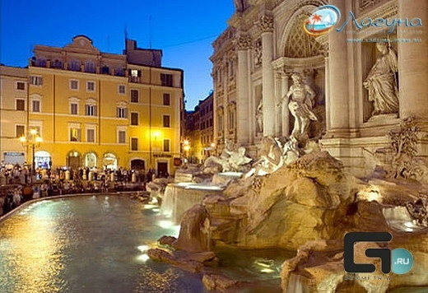
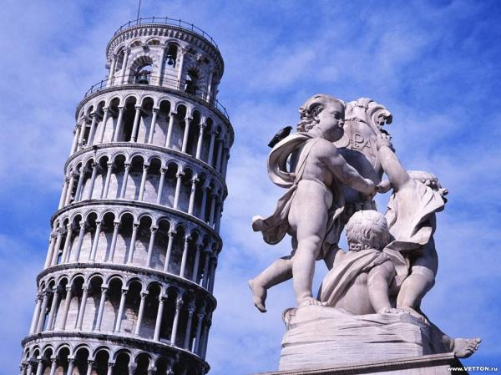

Slide 12
